Slide 1
Asignando CVE IDs
CVE Team
Notes:
Pista de Audio: Saludos y bienvenidos al video del Programa CVE “asignando CVE IDs”. Las Reglas de las Autoridades de Numeración CVE (CNA) definen los requisitos para asignar CVE IDs. Vamos a ver cómo determinar el número de vulnerabilidades que se han comunicado así como a cuáles se deberia asignar un CVE ID y quién debería realizar la asignación.
.

Slide 2
7.1 – ¿Qué es una Vulnerabilidad?
| 2 |
Notes:
Pista de Audio: Antes de poder asignar un CVE ID, primero debe saber cómo determiner si el problema es una vulnerabilidad.

Slide 3
¿Qué es una Vulnerabilidad?
| 3 |
NIST: Una debilidad en la lógica computacional encontrada en productos o dispositivos que podría ser explotada por una fuente de amenza. [NISTIR 8138]
ISACA: Una debilidad en el diseño, implementación, operación o control interno de un proceso que podría exponer el sistema a amenazas adversas procedentes de eventos adversos [1]
CERT: Un software defectuoso que permite a un atacante violar una política de seguridad explícita (o implícita) para conseguir algún impacto (o consecuencia). [2]
OWASP: Una vulnerabilidad es un agujero o una debilidad en la aplicación, la cual puede ser un defecto de diseño o una vulnerabilidad de implementación, que permite a un atacante causar daño a la gente relacionada con una aplicacion. Dicha gente incluye al propietario, a los usuarios y otras entidades que confían en la aplicación. [3]
Microsoft: Una vulnerabilidad de seguridad es una debilidad en un product que podría permitir a un atacante comprometer la integridad, disponibilidad o confidencialidad de dicho producto. [4]
HackerOne: Una vulnerabilidad de software que permitiría a una atacante realizar una acción que viole una política de seguridad expresa. Una vulnerabilidad que permite acceso privilegiado es una vulnerabilidad. Defectos de diseño y falta de adhesion a buenas practicas de seguridad podrían calificarse como vulnerabilidades. Debilidades explotadas por virus, código malicioso e ingeniería social no están consideradas vulnerabilidades, a menos que el Equipo de Seguridad diga lo contrario en la política del programa. [5]
Notes:
Pista de Audio: Por desgracia, las opiniones varían sobre qué debería y no debería ser una vulnerabilidad. Algunos quieren centrarse en un fallo específico en el código, mientras otros pueden considerar una vulnerabilidad no poner un candado en el cuarto de servidores.
[1] https://www.isaca.org/Pages/Glossary.aspx?tid=1975&char=V
[2] http://www.cert.org/vulnerability-analysis/vulnerability-reporting-instructions.cfm?
[3] https://www.owasp.org/index.php/Category:Vulnerability
[4] https://msdn.microsoft.com/en-us/library/cc751383.aspx
[5] https://www.hackerone.com/disclosure-guidelines

Slide 4
7.1 Determina Quién Declara una Vulnerabilidad
| 4 |
7.1.1 – El Propietario del Producto
7.1.2 – El CNA
7.1.3 – El Informante
Notes:
Pista de Audio: En cambio, la regla 7.1 de los CNA está divida en sub-decisiones que determinan quién declara que una vulnerabilidad es una vulnerabilidad, lo que le da al programa la flexibilidad de adaptarse a diferentes definiciones utilizadas en diferentes industrias, regímenes legales y culturas.

Slide 5
7.1.1 El Reconocimiento del Propietario del Producto
| 5 |
Notes:
Pista de Audio: 7.1.1 dice que si el propietario del product reconoce la vulnerabilidad, entonces es una vulnerabilidad.

Slide 6
7.1.1 ¿Quién es el Propietario del Producto?
| 6 |
Propietarios del Producto pueden ser:
Cualquiera que desarrolla, posee o utiliza software en sus productos
Compañías de Software
Compañías de Hardware
Proyectos de código abierto
Proveedores de Servicios
Notes:
Pista de Audio: Cualquiera que ofrece software para su uso de alguien más es considerado propietario de product. Propietarios de producto incluye a compañías de Software, compañías de Hardware, proyectos de código abierto y proveedores de Servicios.

Slide 7
Compañías “Upstream” no pueden anular las afirmaciones de las compañías “downstream”
| 7 |
Notes:
Pista de Audio: El Software moderno es una amalgama de código de terceros rociado con algún código nuevo y es, a menudo, el caso de vulnerabilidades heredadas del código de terceros.
7.2 trata con más detalle ésta relación, pero para 7.1, si cualquier propietario de producto en la cadena del software afirma que hay una vulnerabilidad, entonces, para CVE hay una vulnerabilidad, incluso si esa vulnerabilidad fue heredada en alguna parte “upstream” y “upstream” no está de acuerdo. Si el propietario del product cree que hay una vulnerabilidad, entonces debería recibir un CVE ID para identificarla y usarlo para coordinación.

Slide 8
7.1.1 ¿Qué es un Reconocimiento?
| 8 |
La compañía necesitar declarar claramente
Hay una vulnerabilidad
Proporcionar suficiente información para asegurar de que está reconociendo la misma vulnerabilidad
Notes:
Pista de Audio: Veamos, qué es necesario para satisfacer el requisito del reconocimento de la compañía? Primero, necesita haber una clara declaración del propietario de que una vulnerabilidad afecta a su product oy suficiente información en el reconocimiento para asegurar de que está reconociendo la vulnerabilidad en cuestión.

Slide 9
¿Qué hacer si…
| 9 |
El propietario del software no reconoce la vulnerabilidad
El propietario del software niega la vulnerabilidad
Usted no puede contactar con el propietario del software
Usted no está seguro de quién es el propietario del software
Utilice 7.1.2 or 7.1.3
Notes:
Pista de Audio: Así que, ¿que hacer si …
El propietario del software no reconoce la vulnerabilidad
El propietario del software dice que no es una vulnerabilidad
Usted no puede contactar con el propietario del software
Usted no está seguro de quién es el propietario del software
O hay otra razón por la que no está seguro si la compañía reconoció la vulnerabilidad?
En estos casos, debería usar 7.1.2 o 7.1.3

Slide 10
Las Opciones 7.1.2 y 7.1.3
| 10 |
7.1.2 – Modelo basado en Política
El CNA determina que ha habido una violación de la política de seguridad
7.1.3 – Modelo basado en afirmación
El informante afirma que hay una vulnerabilidad
El informante dice que la vulnerabilidad tiene un impacto negativo
Notes:
Pista de Audio: Los CNAs deben seguir 7.1.1 pero si eso falla, pueden elegir to usar 7.1.2 o 7.1.3
7.1.2 (también conocida como el modelo basado en política) dice que el CAN debe determiner que hay una violación de la política de seguridad.
7.1.3 dice que el informante de la vulnerabilidad puede decidir mientras explique el impacto negativo de la vulnerabilidad. Esto también es conocido como el modelo basado en afirmación ya que la decision está basada en la afirmación del informante.

Slide 11
Comparación entre 7.1.2 y 7.1.3
| 11 |
7.1.3 Modelo basado en afirmación
7.1.2 Modelo basado en política
Pros
Fácil
Rápido
Contras
Confía en los informantes inherentemente
Podría resultar en amplias variaciones en abstracción
Requiere afirmaciones distintas
Las opiniones difieren en la identificación del impacto negativo
Pros
Mayor precisión
Tiende a ser indiscutible
Asignaciones más consistentes
Contras
Usuarios y compañías no siempre están de acuerdo en la política de seguridad
Muchas políticas a menudo no están documentadas
Difícil saberlo desde fuera
Notes:
Pista de Audio: 7.1.3 fue creada para agilizar. Fue hecha para CNAs que procesan grandes volúmenes de informes de vulnerabilidades con diferentes niveles de detalle y que afectan a una amplia variedad de productos, de forma que puedan asignar CVE IDs de forma temprana.
7.1.2, por otro lado, es para CNAs que pueden tomarse su tiempo para analizar los hechos y realizar asignaciones de alta calidad.
Existen desventajas a considerar para cada opción:
7.1.3 no solo confía en que el informante investigue la vulnerabilidad concienzudamente, sino que también confía en que defina claramente sus afirmaciones y (hasta cierto punto) esté familiarizado con las reglas de asignación de CVEs.
7.1.2 assume que la política de seguridad está documentada, el CNA conoce cuál es la la política y que todo el mundo está de acuerdo en cómo interpretar la política.
Además, ambos confían en decisiones subjetivas por parte del CNA (lo cual tiene el potenciál de orientar a opiniones contrarias):
Para 3, el CNA debe determiner qué constituye un impacto negative
Para 2, el CNA debe interpreter la política de seguridad

Slide 12
Ejemplo de 7.1.2 vs 7.1.3
| 12 |
Vulnerabilidad XSS persistente en la página del administrador de un modulo WordPress permite a atacantes no acreditados obtener cookies
7.1.3 Modelo basado en afirmación
7.1.2 Modelo basado en política
El informante afirma que hay una vulnerabilidad XSS (corrección inadecuada/inexistente)
El informante dice que se puede utilizar para obtener cookies
Asignar un único CVE ID
Usuarios normales no deberían tener acceso a páginas de administrador, excepto wp-admin/admin-ajax.php
¿Pueden los administradores injectar código script arbitrario en la páginas?
Sólo si tienen el permiso unfiltered_html, el cual tienen por defecto excepto cuando WordPress se instala en modo “Multisite”
Asignar uno o dos CVE IDs, dependiendo de las respuestas a las preguntas
Notes:
Pista de Audio: Echemos un vistazo a un ejemplo para mostrar las diferencias entre las dos. Tenemos un informe de vulnerabilidad común. Hay una vulnerabilidad de cross-site scripting persistente en una página del administrador de algún modulo WordPress que permite a atacantes no acreditados obtener cookies.
Para 7.1.3, el informante dice que hay una vulnerabilidad de cross-site scripting que tiene un impacto negativo de obtener cookies. Hay una clara afirmación e impacto negativo, así que consigue un ID. Sencillo.
Para 7.1.2, las cosas son un poco más complejas. Hay dos violaciones potenciales de política de seguridad en esta afirmación. La primera es que usuarios no acreditados no deberían ser capaces de acceder a páginas de administrador, excepto wp-admin/admin-ajax.php. Todas las llamadas AJAX van a través de admin-ajax.php, a pesar de su nombre. Así que, si el atacante accede a cualquier otra página de administrador que no sea admin-ajax.php, entonces hay una violación de política y un CVE ID debería ser asignado.
El próximo lugar donde podría haber una violación, es en la ejecución arbitraria de scripts para obtener cookies, el ataque cross-site scripting. En muchos casos, esta violación dependería en la violación de acceso y, por lo tanto, no garantizaría un segundo CVE ID. Pero no siempre. Veamos los casos en los que no hay una violación en el acceso a la página. En el caso de admin-ajax.php, está claro. Los usuarios normales normalmente no tienen permiso para injector código script arbitrario en la página, así que hay una violación. ¿Qué ocurre cuando el atacante es un administrador? Los administradores normalmente tienen permiso para poner script en su página, correcto? Correcto, WordPress da a los administradores el permiso ”unfiltered_html” por defecto… excepto cuando WordPress se instala en modo “Multisite”. Así que si el modulo puede usarse con WordPress en modo multisite, entonces hay una violación de política que require asignar un segundo CVE ID.
Como estoy seguro que puede ver ahora, 7.1.2 puede complicarse muy rápidamente, mientras que 7.1.3 puede saltarse detalles importantes.

Slide 13
7.2 – Cuántas Vulnerabilidades
| 13 |
Notes:
Pista de Audio: 7.2 – Divide en vulnerabilidades reparables independientemente.

Slide 14
7.2.1 – Vulnerabilidades Reparables Independientemente
| 14 |
Notes:
Pista de Audio: 7.2.1 – Divide en vulnerabilidades reparables independientemente.

Slide 15
Establece la Referencia
| 15 |
Vulnerabilidad
Informe de Vulnerabilidades
Vulnerabilidad
Vulnerabilidad
Vulnerabilidad
Vulnerabilidad
Notes:
Pista de Audio: La primera regla (7.2.1) dice que la vulnerabilidad notificada debe ser dividida en vulnerabilidades reparables independientemente. El método para contar vulnerabilidades del Programa CVE es probablemente diferente del del informante, así que las reglas de conteo empiezan dividiendo las vulnerabilidades en sus componentes básicos. Esto pretende ayudar a asegurarse de que cada vulnerabilidad solo recibe un CVE ID y que no hay solapamiento en las asignaciones. Los CNAs NO DEBEN asignar el mismo CVE ID a más de una vulnerabilidad reparable independientemente.

Slide 16
Fusiona las Vulnerabilidades Dependientes
| 16 |
Vulnerabilidad
Informe de Vulnerabilidades
Vulnerabilidad
Vulnerabilidad
Dependencia
Vulnerabilidad
Vulnerabilidad
Notes:
Pista de Audio: Si multiples vulnerabilidades deben ser reparadas para mitigar la vulnerabilidad, o si reparando una vulnerabilidad, el resto de vulnerabilidades ya no resultan un problema de seguridad, entonces esas vulnerabilidades no se consideran “reparables independientemente” y deberían agruparse. Si no está seguro de si las vulnerabilidades son reparables independientemente, entonces las vulnerabilidades deben agruparse juntas. Si más tarde descubre que las vulnerabilidades son reparables independientemente, entonces siga el proceso de separación de CVE IDs definido en las reglas CNA y tratadas en un video separado
“Reparables independientemente” es el método primario que el programa CVE utiliza para distinguir dos vulnerabilidades entre sí y, por tanto, asegurar que a cada vulnerabilidad se le asigna sólo un CVE ID.

Slide 17
Dificultades para Identificar Vulnerabilidades Independientes
| 17 |
Notes:
Pista de Audio: Identificar las vulnerabilidades y determiner si son reparables independientemente es probablemente la parte más dificil de asignar CVE IDs.

Slide 18
La Calidad de la Información Cambia el Resultado
| 18 |
Visible Externamente
Problema en el Código
XSS via el parámetro A
XSS via el parámetro B
Error en los filtros XSS
XSS via el parámetro C
Notes:
Pista de Audio: La regla assume un conocimiento detallado del código subyacente. Sin este conocimiento, es a menudo dificil decir si las vulnerabilidades son realmente reparables independientemente, por lo tanto, la necesidad de la opcion “no seguro” en la regla 7.1.3.

Slide 19
Podría, No Debería
| 19 |
Escenario 1:
if (strcmp(cmd, "show") == 0) {
strcpy(str, long_input);
process_show_command(str); }
elsif (strcmp(cmd, "clear") == 0) {
strcpy(str, long_input);
process_clear_command(str); }
Notes:
Pista de Audio: De acuerdo a las reglas, los CNAs deberían dividir basándose en si las vulnerabilidades PODRIAN ser reparadas independientemente, no si lo son o incluso si sería inteligente hacerlo. Tome el siguiente segmento de código como ejemplo. Cada llamada “strcpy” (resaltada en rojo) resulta en un desbordamiento de buffer. Para reparar las vulnerabilidades, la longitude de la entrada debe ser comprobada antes de la llamada “strcpy”.

Slide 20
Las Opciones para las Reparaciones No Deberían Impactar a las Asignaciones
| 20 |
Reparadas Juntas
Reparadas Independientemente
if (len (long_input) < MAX_LEN) {
if (strcmp(cmd, "show") == 0) {
strcpy(str, long_input);
process_show_command(str); }
elsif (strcmp(cmd, "clear") == 0) {
strcpy(str, long_input);
process_clear_command(str); }}
if (strcmp(cmd, "show") == 0) {
if (len (long_input) < MAX_LEN) {
strcpy(str, long_input); }
process_show_command(str); }
elsif (strcmp(cmd, "clear") == 0) {
if (len (long_input) < MAX_LEN) {
strcpy(str, long_input); }
process_clear_command(str); }
Notes:
Pista de Audio: La comprobación de una longitud podría colocarse justo antes de la llamada, reparándolas así independientemente. Sin embargo, todas las vulnerabilidades en cada uno de los segmentos de código podría repararse colocando la comprobación de longitud al principio del segmento de código, asumiendo que la longitud máxima para cada uno de ellos es la misma. Incluso si es este el método que la compañía elige para reparar las vulnerabilidades, 7.2.1 aún requiere la asignación de un CVE ID para cada llamada “strcpy” porque se podrían haber solucionado independientemente.
Asignar CVE IDs the este modo ayuda a evitar una serie de problemas. Por ejemplo, si algún malware estuviera explotando una de estas vulnerabilidades, el CVE ID debería permitir a los usuarios especificar cuál de las vulnerabilidades está siendo explotada. El objetivo de asignar un CVE ID es hacer este tipo de distinciones fácilmente.

Slide 21
7.2.2 – Vulnerabilidades Dependientes
| 21 |
Notes:
Pista de Audio: Sin embargo, la regla reconoce que no todas las vulnerabilidades se pueden reparar independientemente

Slide 22
¿Cuándo No son las vulnerabilidades Reparables Independientemente?
| 22 |
Cadenas – se requieren múltiples vulnerabilidades unidas para que resulten en una vulnerabilidad (p. ej. un desbordamiento de entero que lleva a un desbordamiento de buffer)
Compuestas – múltiples vulnerabilidades se combinan para resultar en una única vulnerabilidad (p. ej. ataques symlink requieren permisos inseguros, nombres de ficheros predecibles y una condición de carrera)
En ambos casos, si una vulnerabilidad es reparada, las otras vulnerabilidades no dan lugar a una vulnerabilidad por sí solas.
Notes:
Pista de Audio: Las vulnerabilidades encadenadas, incluyendo desbordamientos de entero que llevan a desbordamientos de buffer y las vulnerabilidades compuestas, tales como los ataques symlink, los cuales requieren que exista una condición de carrera, nombres de ficheros predecibles y permisos débiles. En esos casos, las vulnerabilidades se agrupan como una única vulnerabilidad. Los CNAs NO DEBEN asignar un CVE ID a una vulnerabilidad que depende de otra vulnerabilidad. La vulnerabilidad dependiente debería compartir el mismo CVE ID que la vulnerabilidad de la que depende.

Slide 23
Cadenas: No Reparables Independientemente
X
Uso de Enteros con Signo para Operaciones Siempre-Positivo
A
B
C
D
Comprobación de Rango Incorrecto
Asignación de Memoria Insuficiente
Desbordamiento
de Entero
Desbordamiento de Pila
height = -65534; width = -65534
A
if (height > 64000 ||
width > 64000) {
error("too big!");
}
size = height * width;
buf = malloc(size);
memmove(buf, InputBuf, SZ);
Asunción: La comprobación de rango va a prevenir que ocurra un desbordamiento.
B
C
D
Notes:
Pista de Audio: Tome el siguiente segmento de código como ejemplo. Contiene un grupo de vulnerabilidades encadenadas. Hay una comprobación de rango incomplete que no tiene en cuenta numberos negativos grandes: entonces tiene lugar un desbordamiento de entero cuando se multiplica la altura por altura, lo que resulta en muy poca memoria asignada con el “malloc”, lo que resulta en un desbordamiento de buffer con el “memmove”.

Slide 24
Cadenas: Posibles Arreglos
| 24 |
X
Uso de Enteros con Signo para Operaciones Siempre-Positivo
A
B
C
D
Comprobación de Rango Incorrecto
Asignación de Memoria Insuficiente
Desbordamiento
de Entero
Desbordamiento de pila
Arreglo 1: Correcgir A (Comprobación Incorrecta de Rango)
Arregla el desbordamiento de entero, lo que previene la asignación insuficiente de memoria y el desbordamiento de pila
A fix for the integer overflow will always fix the heap overflow
Arreglo 2: Compruebe un desbordamiento de entero antes de asignar memoria
Arregla C (Asignación de Memoria Insuficiente), lo que previene el desbordamiento de pila
Con C y D arreglados, A y B ya no tienen un impacto de seguridad y, por lo tanto, ya no son vulnerabilidades
Un arreglo para el desbordamiento de pila siempre arreglará la vulnerabilidad del desbordamiento de entero
El desbordamiento de entero y el desbordamiento de pila non son reparables independientemente
Notes:
Pista de Audio: Implemente un arreglo en cualquier punto de la cadena de vulnerabilidades y la vulnerabilidad será neutralizada. Corrija la comprobación de rango y el resto no ocurre; compruebe un desbordamiento de entero después de la multiplicación y el resto no ocurre. Por lo tanto, no son reparables independientemente.

Slide 25
Clasificación de Productos Afectados
| 25 |
Notes:
Pista de Audio: Llegados a este punto, debería haber determinado cuántas vulnerabilidades reparables independientemente hay, y si esas vulnerabilidades dan lugar a vulnerabilidades. La Regla 7.1.1 se utiliza para determiner qué productos están afectados por la vulnerabilidad. “Producto” es un término muy amplio en el contexto CVE que incluye oferta, protocolos, estándares, etc… de software (de código abierto y cerrado), hardware, nube (cloud) y Software como servicio (SaaS).

Slide 26
Todo el mundo comparte código
| 26 |
Librerías compartidas
Diferentes versiones del mismo producto
Bifurcaciones de proyectos de código abierto
Sistemas operativos embebidos
…
¿Significa eso que comparten vulnerabilidades?
Notes:
Pista de Audio: Todo el mundo comparte Código. Es un hecho del desarrollo moderno de software. Así que, si los productos comparten Código, significa eso que comparten la misma vulnerabilidad?

Slide 27
¿Significa eso que comparten vulnerabilidades?
| 27 |
Pros
El mapeo producto a vulnerabilidad está inmediatamente claro
Las solicitudes de asignación duplicadas son más fáciles de identificar
Contras
Se requieren más IDs
Falso sentido de seguridad si se pierde una asignación
Pros
Garantiza un ID para todos los productos afectados
Coincide cómo se debaten normalmente las vulnerabilidades
Contras
Hay que tener más cuidado para garantizar que no se asignan IDs duplicados
Notes:
Pista de Audio: El programa CVE trata las vulnerabilidades en código compartido como una única vulnerabilidad compartida. El programa quiere que se asigne un ID a todas las vulnerabilidades. Una política de asignación por producto lo hace dificil porque debe conocer todos los productos que comparten el código para completar la asignación. Un mapeo completo de producto-a-vulnerabilidad sería ideal pero considerado más allá del ámbito de identificación de vulnerabilidades de CVE.

Slide 28
Dos tipos de compartición
| 28 |
Copia directa
Diferentes versiones del producto
Librerías compartidas
Bifurcaciones de código abierto
Código de copia-y-pega
Utilizando producto externo
Librerías compartidas de terceros
Protocolos
Estándares
APIs
Notes:
Pista de Audio: Hay dos tipos de compartición que la regla reconoce. Existe la copia directa que es cuando un product comparte el mísmo código que otro producto y luego están los productos que usan otros productos externos, como librerías y estándares. Reglas diferentes aplican en cada caso.

Slide 29
7.2.4 – Compartiendo Código
| 29 |
Notes:
Pista de Audio: Para los productos que comparten código directamente, las reglas son las siguientes.

Slide 30
Un Producto Afectado, Una Vulnerabilidad
| 30 |
Notes:
Pista de Audio: Obviamente, si sólo un product se ve afectado, sólo puede haber una vulnerabilidad.

Slide 31
Múltiples Productos
| 31 |
La Vulnerabilidad afecta a todos los navegadores
Chromium
Internet Explorer
Separar por Producto
Asigne CVE IDs a este nivel
Firefox
Notes:
Pista de Audio: Sin embargo, si hay multiples productos involucrados, CVE considera que son vulnerabilidades diferentes.

Slide 32
Código base Compartido
| 32 |
La Vulnerabilidad afecta a todos los navegadores
Chromium
Chrome
Opera
Internet Explorer
Separar por Producto a menos que el código sea compartido
Asigne CVE IDs a este nivel
Código Compartido; Fusione en uno
Firefox
Yandex
Qihoo 360 Secure Browser
Notes:
Pista de Audio: A menos que, los productos sean vulnerables porque comparten Código. En estos cases, CVE los fusiona en una única vulnerabilidad.

Slide 33
Si no está seguro, separe una vulnerabilidad por producto
| 33 |
Notes:
Pista de Audio: Y finalmente, si no está Seguro de si los productos comparten Código, separe las vulnerabilidades en base a los productos.

Slide 34
7.2.5 – Productos que utilizan otra funcionalidad o especificaciones
| 34 |
Notes:
Pista de Audio: Ahora, nos iremos a la 7.2.5 que trata de productos que usan otra funcionalidad o especificaciones.

Slide 35
Utilizando Productos Externos
| 35 |
Si el implementador elige utilizar una opción insegura antes que una segura; asigne un CVE ID a cada producto/código base afectado
Si al implementador no se le ofreció una opción segura; asigne un CVE ID al producto externo
Si no está seguro, asigne un CVE ID a cada producto/código base afectado
Notes:
Pista de Audio: El uso de productos externos tales como librerías, protocolos, estándares y APIs, se maneja de forma un poco diferente. La pregunta en estos casos es si la vulnerabilidad debería ser considerada en el producto externo o una vulnerabilidad por cada product que usa el producto externo.
El factor decisive es si hay una opción de usar la funcionalidad de una forma segura y alguna implementación no se verá afectada o si todas las implementaciones se verán afectadas. Sólo si no hay una opción segura (y por lo tanto cada producto que utilice la funcionalidad vulnerable del producto externo está afectada) debería asignarse un CVE ID a nivel del producto externo. Si hay una opción de utilizar la funcionalidad de forma segura, entonces hay una vulnerabilidad por cada producto que elija la opción insegura. No queremos afirmar que todo el mundo está afectado si no lo están.

Slide 36
Ejemplo - Productos que utilizan otra funcionalidad o especificaciones
| 36 |
Opciones
Elecciones
SHA-512 - Opcional
Producto A
SHA-256- Opcional
Protocolo de Autentificación 1.1
SHA-1 - Requerido
Producto B
MD5 - Opcional
Notes:
Pista de Audio: Por ejemplo, digamos que hay un protocolo de autentificación que ofrece a los implementadores varias opciones para algoritmos de hash, pero tienen que admitir SHA-1. Un producto admite SHA-1 (el algoritmo requerido) y SHA-512 y otro producto elige admitir los algoritmos SHA-256, SHA-1 y MD5.
Pero alguien descubre que puede hacerse pasar por un usuario si el protocolo de autentificación utiliza un algoritmo de hash que no es immune a la colisión.

Slide 37
Elección Insegura
| 37 |
Opciones
Elecciones
SHA-512 - Opcional
Producto A
SHA-256- Opcional
Protocolo de Autentificación 1.1
SHA-1 - Requerido
Producto B
MD5 - Opcional
Notes:
Pista de Audio: MD5 no es inmune a la colisión así que cada producto que elija admitir MD5 es vulnerable al ataque. Dado que el soporte para el algoritmo MD5 es opcional, CVE no consideraría el protocolo de autentificación vulnerable. En cambio, cada product que elija soportar MD5, sería considerado vulnerable. Así que, en este escenario, el primer product NO sería vulnerable, pero el segundo sí.

Slide 38
Obligado a ser vulnerable
| 38 |
Opciones
Elecciones
SHA-512 - Opcional
Producto A
SHA-256- Opcional
Protocolo de Autentificación 1.1
SHA-1 - Requerido
Producto B
MD5 - Opcional
Notes:
Pista de Audio: Por otro lado, SHA-1 también ha demostrado no ser inmune a la colisión y el protocolo de autentificación require que sea admitido por todos los implementadores. Por lo tanto, CVE considera que hay una única vulnerabilidad en el protocolo de autentificación, que es heredado por todos los implementadores “downstream”.

Slide 39
7.3 En Ámbito de Autoridad
| 39 |
Notes:
Pista de Audio: Los CNAs están restringidos para asignar CVE IDs a vulnerabilidades dentro de su ámbito. En 7.3, hablaremos sobre el ámbito de autoridad de los CNAs.

Slide 40
Ámbitos de los CNA
| 40 |
Root / CAN-LR
Proyecto de Código Abierto
Organización de Investigación
Compañía
Centro de Coordinación
Compañía
Notes:
Pista de Audio: Cada CNA tienen un ámbito dentro del cual puede asignar CVE IDs. Las compañías y los proyectos de código abierto normalmente tienen ámbitos claros y bien definidos que cubren sólo el software que ellos desarrollan. Otros tipos de CNAs como los centros de coordinación, recompensas de vulnerabilidades y organizaciones de investigación tienen ámbitos no tan bien definidos.,generalmente vulnerabilidades para las que coordinan anuncios (en el caso de centros de coordinación y recompense de vulnerabilidades) y vulnerabilidades que ellos mismos descubren (en el caso de las organizaciones de investigación). Finalmente, los Raíces y los CNAs de Último Recurso llenan esos vacíos que los CNAs no cubren.

Slide 41
Jerarquía de Ámbito
| 41 |
Primera
Prioridad
Compañias
Proyectos de Código Abierto
Centros de Coordinación
Recompensa de Vulnerabilidades
Organizaciones de Investigación
Segunda
Prioridad
Tercera –
N-ésima
Prioridad
Root/ CNAs-LR
Notes:
Pista de Audio: Las compañías y los proyectos de código abierto tienen los ámbitos con mayor enfoque por lo que tienen prioridad en la asignación sobre los otros CNAs. Otros CNAs deben ir al CNA de la compañía o del proyecto de código abierto para obtener un CVE ID para las vulnerabilidades dentro de su ámbito. Los centros de coordinación, recompensas de vulnerabilidades y organizaciones de investigación se consideran todos al mismo nivel. Ellos defieren a los CNAs de las compañías y de los proyectos de código abierto pero tienen prioridad sobre los Raíces. Los Raíces defieren a los otros tipos de CNAs.

Slide 42
Ámbitos Solapados : Compañías y Código Abierto
| 42 |
Notes:
Pista de Audio: Mientras mayormente los ámbitos de los CNAs de compañías y proyectos de código abierto tienden a estar estrechamente enfocados en distintos grupos de software, las realidades del desarrolo de software moderno implican que, en ocasiones, se solapen.

Slide 43
Dependencias de Software
| 43 |
Upstream es un CNA
Upstream tiene prioridad
Elevar al Root si upstream lo disputa
Upstream no es un CNA
Realize un auténtico esfuerzo para contactar “upstream”
Opción 1
Solicite CVE ID del CAN-LR
Opción 2
Asigne si no hay más CNAs involucrados
Negocie asignación si hay múltiples CNAs involucrados
Vaya al CAN-LR si las negociaciones fallan
Notes:
Pista de Audio: La causa más común de solapamiento es la dependencia en otra compañía o proyecto. En este caso, si la compañía o proyecto del que depende es un CNA ( al que nos referimos como Upstream), entonces ellos tienen prioridad. Si ellos no consideran el problema una vulnerabilidad, entonces se debe elevar a su Root. De acuerdo con 7.1.10, si el product de una compañía está afectado y reconoce la vulnerabilidad, entonces el programa CVE reconocerá el problema como una vulnerabilidad. Esto será cierto independientemente de lo que diga el CNA upstream, un CVE ID debe ser asignado.
Si la compañía upstream no es un CNA, entonces hay más opciones. Primero, debe hacer un esfuerzo de buena fe para contactar con upstream. Esto es una buena práctica en general, pero también ayuda a prevenir asignaciones duplicadas si otro CNA encontrara la vulnerabilidad y ya está trabajando con upstream. Desde este punto, tiene algunas opciones. Si no hay otros CNAs involucrados, puede asignar un CVE ID usted mismo, en cuyo caso debe ser responsible de rellenar y mantener la entrada CVE o podría hacer que un CAN-LR asigne la ID lo que le libera de la responsabilidad de rellenar la entrada, pero también le da el control de su mensaje. Si hay otros CNAs involucrados, entonces los CNAs negocian entre ellos quién debería realizar la asignación. Si no hay acuerdo, entonces el CAN-LR debería realizar la asignación.

Slide 44
Los CNAs de las Compañías Colaboran en un Proyecto
| 44 |
Opción 1
Negocie
Eleve al Root si las negociaciones fallan
Opción 2
Cree un CNA enfocaco en el proyecto
Notes:
Pista de Audio: A veces, las compañías se juntan para colaborar en un Proyecto. Si más de uno de ellos son CNAs, entonces hay solapamiento de ámbito. En esos casos, los CNAs deberían negociar entre ellos para determiner quién debe asignar el CVE ID. Si las negociaciones fallan, entonces el problema debería elevarse al Root.
Si el proyecto es suficientemente grande, entonces podría valer la pena crear un CNA separado con ámbito únicamente para el proyecto.

Slide 45
Bifurcaciones
| 45 |
Defiera a la rama principal (si existe una)
Negocie la asignación en caso contrario
Eleve al Root si la negociación falla
Notes:
Pista de Audio: Si dos o más CNAs mantienen su propia version del mismo product, entonces tendrán que trabajar juntos para asignar CVE IDs. La política de código compartido dicta que van a compartir CVE IDs para sus versions, así que van a tener que desarrollar algún modo de decidir quién lo debería asignar. En general, si hay una version considerada la “rama” principal, entonces el mantenedor debería realizar la asignación. De lo contrario, tendrá que haber una negociación entre los CNAs con la opción de elevar si hay problemas.

Slide 46
Ámbitos Solapados: CNAs de No-Compañías
| 46 |
Notes:
Pista de Audio: ¿Qué ocurre con los ámbitos solapados de coordinadores, recompensas de fallos, organizaciones de investigación y Raíces?

Slide 47
Coordinadores, Recompensas e Investigadores
| 47 |
Difícil de detectar asignaciones duplicadas antes del anuncio
Esfuerzo de buena fé para contactar con la compañía necesario
La compañía puede detector descubrimientos independientes
El primero en publicar tiene prioridad
Notes:
Pista de Audio: Dado que los coordinadores, recompensas y organizaciones de investigación mantienen sus vulnerabilidades en secreto hasta que puedan coordinar los anuncios, les resulta difícil saber si sus ámbitos se solapan actualmente. Un método que utiliza el programa CVE para mitigar duplicados de estos CNAs es requerir que hagan un esfuerzo de buena fé para contactar a la compañía de los productos. La compañía puede entonces notificar a los CNAs si otro CNA ha informado de la vulnerabilidad. En casos en los que la compañía no puede ser contactada, entonces cualquier CNA que publique la entrada CVE en primer lugar tiene prioridad.

Slide 48
7.4 – Requisitos para Asignar un CVE ID
| 48 |
Notes:
Pista de Audio: (empty???)

Slide 49
7.4.1 – Destinado a ser Público
| 49 |
Notes:
Pista de Audio: 7.4.1 dice que la vulnerabilidad debe hacerse pública. Esto pretende asegurar que los CVE IDs ayuden a la comunidad de gestion de vulnerabilidades y no solo a las organizacioines que realizan la asignación.

Slide 50
Público
| 50 |
CVE IDs privados no ayudan a la comunidad
Se pueden asignar antes de hacerse públicos pero
Deben tener intención de hacer la información pública
Si un CNA decide no publicar, entonces el ID debe ser rechazado
Notes:
Pista de Audio: 7.4.1 requiere que, antes de asignar un ID, el CNA decide si va a hacer la vulnerabilidad pública. La asignación puede hacerse antes de que hagan públicos los detalles, pero deben en ultimo caso publicar la información. Si por cualquier razón deciden no publicar después de asignar un CVE ID, entonces deben rechazar el ID.

Slide 51
Requisitos de la publicación
| 51 |
Debe tener una URL
Los Términos de Servicio deben permitir la habilidad de enlazar con la URL
El documento enlazado a la URL debe contener:
Producto
Versión
Tipo de problema (tipo de Vulnerabilidad, la causa o impacto)
Requisitos de registro y acceso son aceptables, pero no puede haber otras restricciones
Notes:
Pista de Audio: El programa CVE tiene algunos requisites para que una vulnerabilidad se considere pública. Primero, debe haber una URL al document que habla de la vulnerabilidad. Los Términos de Servicio debe permitir al programa CVE enlazar a la URL. Los documentos enlazados deben contener la información minima requerida (product, version, tipo de problema). Si se proporciona más de una URL, entonces la informacion minima se puede distribuir en las URLs.
Requisitos de registro y acceso son aceptables, pero no puede haber otras restricciones para acceder a la información

Slide 52
Ejemplos
| 52 |
Parches – No Considerados Públicos
“Commits” a repositorios online de código abierto - Quizá
Registros de cambios que sólo dicen “Arreglado CVE-AAAA-NNNN” – No considerado público
Blogs de investigadores – Considerados Públicos
Avisos que requieren acceso de cliente – No Considerados Públicos
Enlaces a una presentación de una conferencia – Considerados Públicos
La entrada de un diario académico - Quizá
Notes:
Pista de Audio: Estos son algunos ejemplos rápidos de cosas que son y no son consideradas públicas por el programa.
Los parches generalmente no están considerados públicos porque no satisfacen los requisites de URL o the información
Sin embargo, un “commit” en un repositorio online de código podría contar, siempre y cuando cumpla con los requisitos de información
Registros de cambios que sólo mencionan que han arreglado un CVE ID no se consideran públicos porque les falta el tipo de problema, como mínimo
Blogs de investigadores son considerados públicos en general. Si el investigador tiene intención de hacerlo público, entonces es una buena idea que el CNA asigne un CVE ID. Si no, es posible que acuda a un CNA de Último Recurso
Los avisos de compañías que requieren acceso de cliente no son públicos. Limitar el acceso únicamente a los clientes no está permitido.
Los enlaces a presentaciones de conferencias son públicos pero enlaces a diarios académicos pueden no serlo ya que pueden requerir de pago para acceder. Si el resumen público de un artículo académico incluye la información requerida, entonces se considería público incluso si el diario requiere de pago para acceder al artículo completo

Slide 53
7.4.4 – 7.4.6 Software Controlado por el Cliente
| 53 |
Notes:
Pista de Audio: Sofware controlado por el cliente, el cual restringe la asignación de CVE ID a únicamente vulnerabilidades en software sobre el que el usuario final tiene algún control.

Slide 54
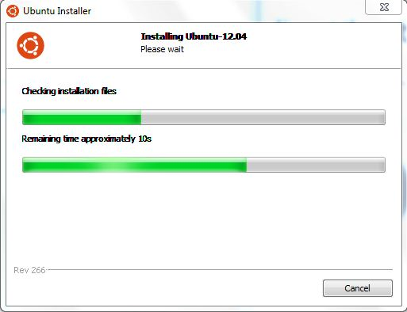
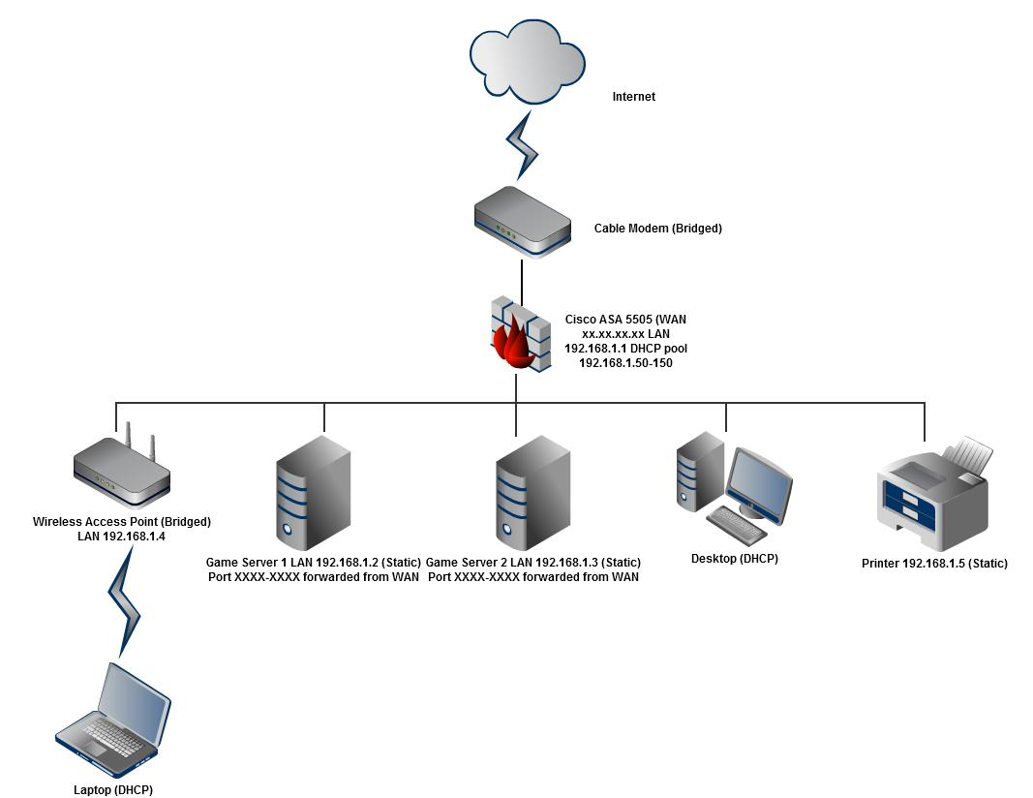
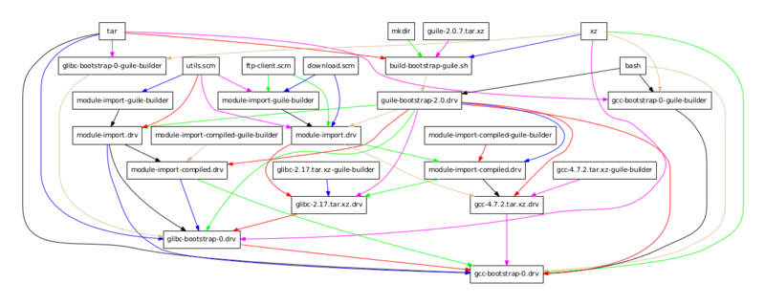
Ejemplos de Productos Controlados por el Cliente
| 54 |
Instalado en una Maquina
Instalado en una Red
Libreria para un Producto Instalado
This Photo by Unknown Author is licensed under CC BY-SA
This Photo by Unknown Author is licensed under CC BY-SA
This Photo by Unknown Author is licensed under CC BY-SA
Notes:
Pista de Audio: Ejemplos de productos controlados por el cliente incluye cualquier software instalado en una máquina, cualquier cosa añadida a la red del usuario y librerías utilizadas para como soporte por cualquiera de ellos.

Slide 55
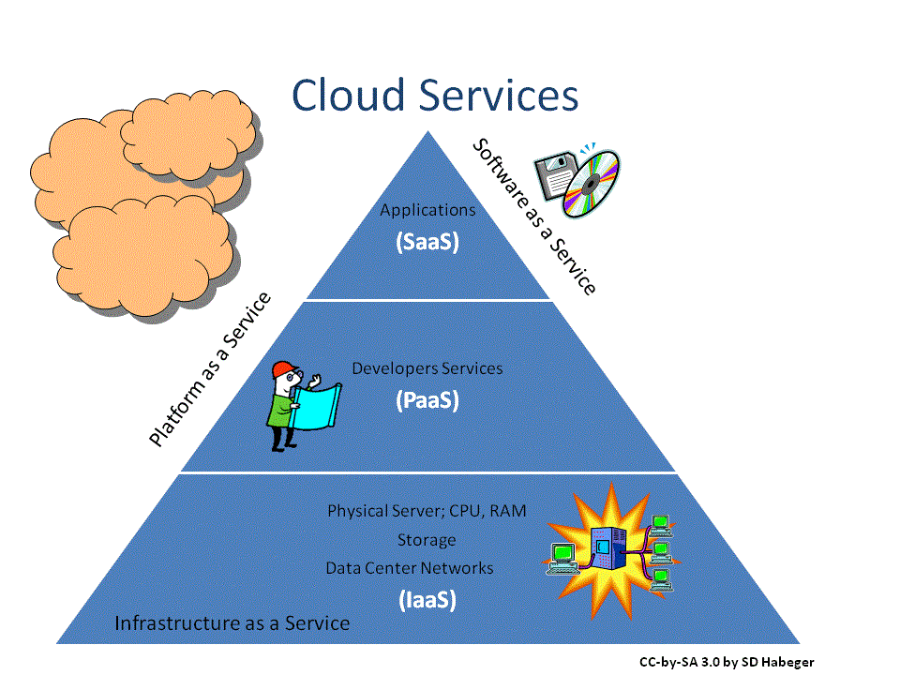
Ejemplos que No están Controlados por el cliente
| 55 |
Servicios en la Nube
Sitio Web Individual
Notes:
Pista de Audio: No incluye vulnerabilidades en servicios en la nube o sitios web individuales. Resolver estas vulnerabilidades solo require comunicación entre el descubridor y la compañía y no requiere un identificador para coordinarse con terceras partes. Sin embargo, si un servicio en la nube también ofrece una versión local, un CVE ID debería ser asignado para facilitar la comunicación con los usuarios responsables de actualizar las instalaciones locales.

Slide 56
7.4.7 – Productos Disponibles y Licenciables Públicamente
| 56 |
Notes:
Pista de Audio: 7.4.7 dice que el producto afectado debe estar generalmente disponible y licenciable. El propósito de esta regla es asegurar que el producto afectado debe ser utilizado operacionalmente se pueden obtener legalmente. Pretende excluir vulnerabilidades en software dondel la gente no está preocupada por la seguridad.

Slide 57
Excluye
| 57 |
Betas
Ediciones de código abierto no oficiales
Malware
Software de negocios interno
Fragmentos de código de Stack Overflow
Notes:
Pista de Audio: Por ejemplo,7.4.7 pretende excluir software beta y ediciones no oficiales que el operador utiliza por su cuenta y riesgo. Vulnerabilidades en malware y en software de negocios interno están excluidos así como los fragmentos de código que encuentra en Internet.

Slide 58
7.4.3 – Revise los Duplicados
| 58 |
Notes:
Pista de Audio: La regla 7.4.3 dice que un nuevo CVE ID no se debería asignar a una vulnerabilidad si a dicha vulnerabilidad ya se le ha asignado un CVE ID.

Slide 59
Coordine
| 59 |
CNA Compañía
Vulnerabilidad XYZ encontrada
Compañía Upstream
(No CNA)
CNA Investigador
Vulnerabilidad XYZ encontrada
Notes:
Pista de Audio: Si un CNA que no sea la compañía “upstream” asigna un CVE ID a la vulnerabilidad, entonces el CNA debe hacer un esfuerzo de buena fe para contactar con la compañía. No solo es una buena práctica que ayuda a la comunidad, sino que también ayuda a prevenir asignaciones duplicadas. Si los CNAs reportan a la compañía Upstream, entonces la compañía podrá decir a los CNAs si se ha asignado un CVE ID a la vulnerabilidad independientemente de si la vulnerabilidad es pública.

Slide 60
Las Erratas son el Enemigo
| 60 |
CVE-AAAA-1234
CVE-AAAA-1324
Notes:
Pista de Audio: Una causa común de duplicados son las erratas en los avisos de vulnerabilidades. Por ejemplo, puede que CVE-AAAA-1234 haya sido asignado a la vulnerabilidad pero cuando el aviso se creó, los dos números del medio fueron intercambiados, resultando CVE-AAAA-1324. Se recomienda a los CNAs que comprueben los IDs de sus avisos para asegurarse de que son correctos.

Slide 61
Compruebe la Lista CVE
| 61 |
Notes:
Pista de Audio: Finalmente, se espera que los CNAs comprueben tanto sus registros internos como la Lista CVE pública y asignar solo un CVE ID si la vulnerabilidad no se encuentra.

Slide 62
7.4.8 – No considere otros factores
| 62 |
Notes:
Pista de Audio: Los CNAs NO DEBERÏAN considerer otros factores que no sean los incluidos en estas reglas cuando estén decidiendo si asignar un CVE ID.

Slide 63
Los CNAs No Pueden Añadir Requisitos
| 63 |
No se deben considerar factores adicionales
Si se consideran factores adicionales, es obligatorio elevar el problema al Root
Los siguientes factores se han rechazado en el pasado:
Fusionar por tipo de fallo
La calificación CVSS por debajo de cierto nivel no obtiene un ID
Sólo afecta a productos caducados
Notes:
Pista de Audio: Los CNAs no pueden añadir requisitos adicionales. Por ejemplo, un CNA no debería considerar si la vulnerabilidad afecta a productos caducados cuando decide la asignación.

Slide 64
Fin
| 64 |
Notes:
Pista de Audio: Esto finaliza la presentación.

